Slide 1

THÔNG TIN CHUNG
ĐẠI HỌC KINH TẾ QUỐC DÂN
Khoa: Toán Kinh tế
Bộ môn: Toán cơ bản
Website: http://mfe.edu.vn/
Địa chỉ: Phòng 1106, Nhà A1, số 207 đường Giải Phóng, Quận Hai Bà Trưng, Hà nội
Điện thoại liên hệ: (84.024) 3628 0280, #5944 / 5798
Email: khoatoankt@neu.edu.vn

Slide 2
KẾ HOẠCH GIẢNG DẠY MÔN GIẢI TÍCH 1
Chương 1: Hàm số và giới hạn (Lý thuyết: 5; Bài tập: 1)
Chương 2: Đạo hàm và vi phân (Lý thuyết: 7; Bài tập: 3)
Chương 3: Hàm nhiều biến (Lý thuyết: 7; Bài tập: 4)
Chương 4: Cực trị của hàm nhiều biến (Lý thuyết: 7; Bài tập: 3)
Chương 5: Tích phân (Lý thuyết: 5; Bài tập: 2)
Một số lưu ý:
Thời điểm kiểm tra giữa học kỳ: Tuần thứ 7-8/13 tuần học
Thời gian làm bài kiểm tra: từ 45 - 60 phút
Nội dung kiểm tra: căn cứ theo nội dung đã được tích lũy (chương 1-3)

Slide 3
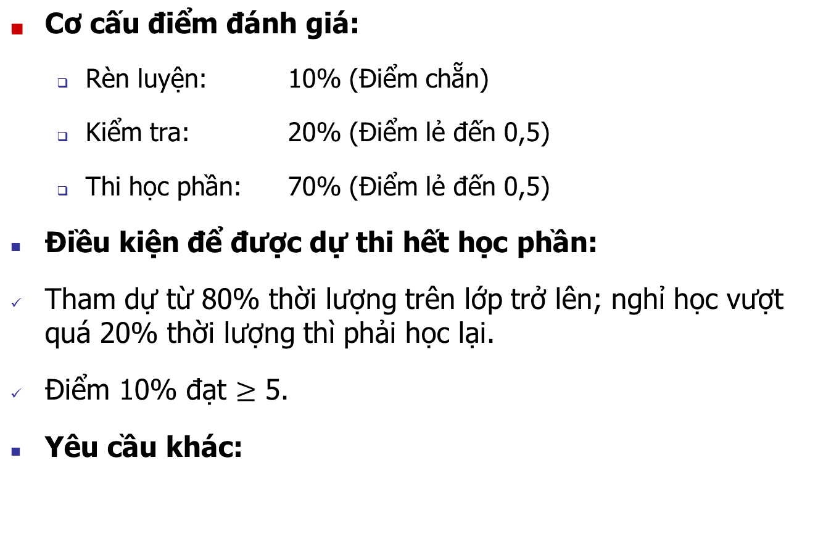
PHƯƠNG PHÁP ĐÁNH GIÁ HỌC PHẦN

